Slide 1
CHIỀU TỐI
(MỘ)
HỒ CHÍ MINH

Slide 2
I. TÌM HIỂU CHUNG.
1. Tác giả
- Chủ tịch Hồ Chí Minh (1890-1969) là vị lãnh tụ vĩ đại của cách mạng Việt Nam, anh hùng giải phóng dân tộc, danh nhân văn hóa thế giới.
- Tên thật là Nguyễn Sinh Cung, sinh ra trong một gia đình nhà nho nghèo yêu nước ở xã Kim Liên, huyện Nam Đàn, tỉnh Nghệ An.
- Người không chỉ là một nhà cách mạng kiệt xuất mà còn là một nhà văn, nhà thơ lớn của dân tộc.
- Các tác phẩm chính: “Tuyên ngôn Độc lập”, “Lời kêu gọi toàn quốc kháng chiến”, “Nhật kí trong tù”…

Slide 3
2. Tập thơ “Nhật kí trong tù”.
- Hoàn cảnh sáng tác: 8/1942 đến 9/1943, khi Hồ Chí Minh bị chính quyền Tưởng Giới Thạch bắt giam vô cớ tại Quảng Tây - Trung Quốc.
- Là tập nhật kí bằng thơ, gồm 134 bài thơ viết bằng chữ Hán.
- Nội dung: Hiện thực xã hội Trung Hoa; bức chân dung tự họa.
- Nghệ thuật: Nét cổ điển kết hợp với hiện đại.

Slide 4
3. Bài thơ “Chiều tối”.
a. Hoàn cảnh sáng tác:
Bài thơ số 31 của tập “Nhật kí trong tù” được gợi cảm hứng từ một buổi chiều tối trên đường chuyển lao từ Tĩnh Tây đến Thiên Bảo.
暮
倦 鳥 歸 林 尋 宿 樹
孤 雲 慢 慢 度 天 空
山 村 少 女 磨 包 粟
包 粟 磨 完 爐 已 烘

Slide 5
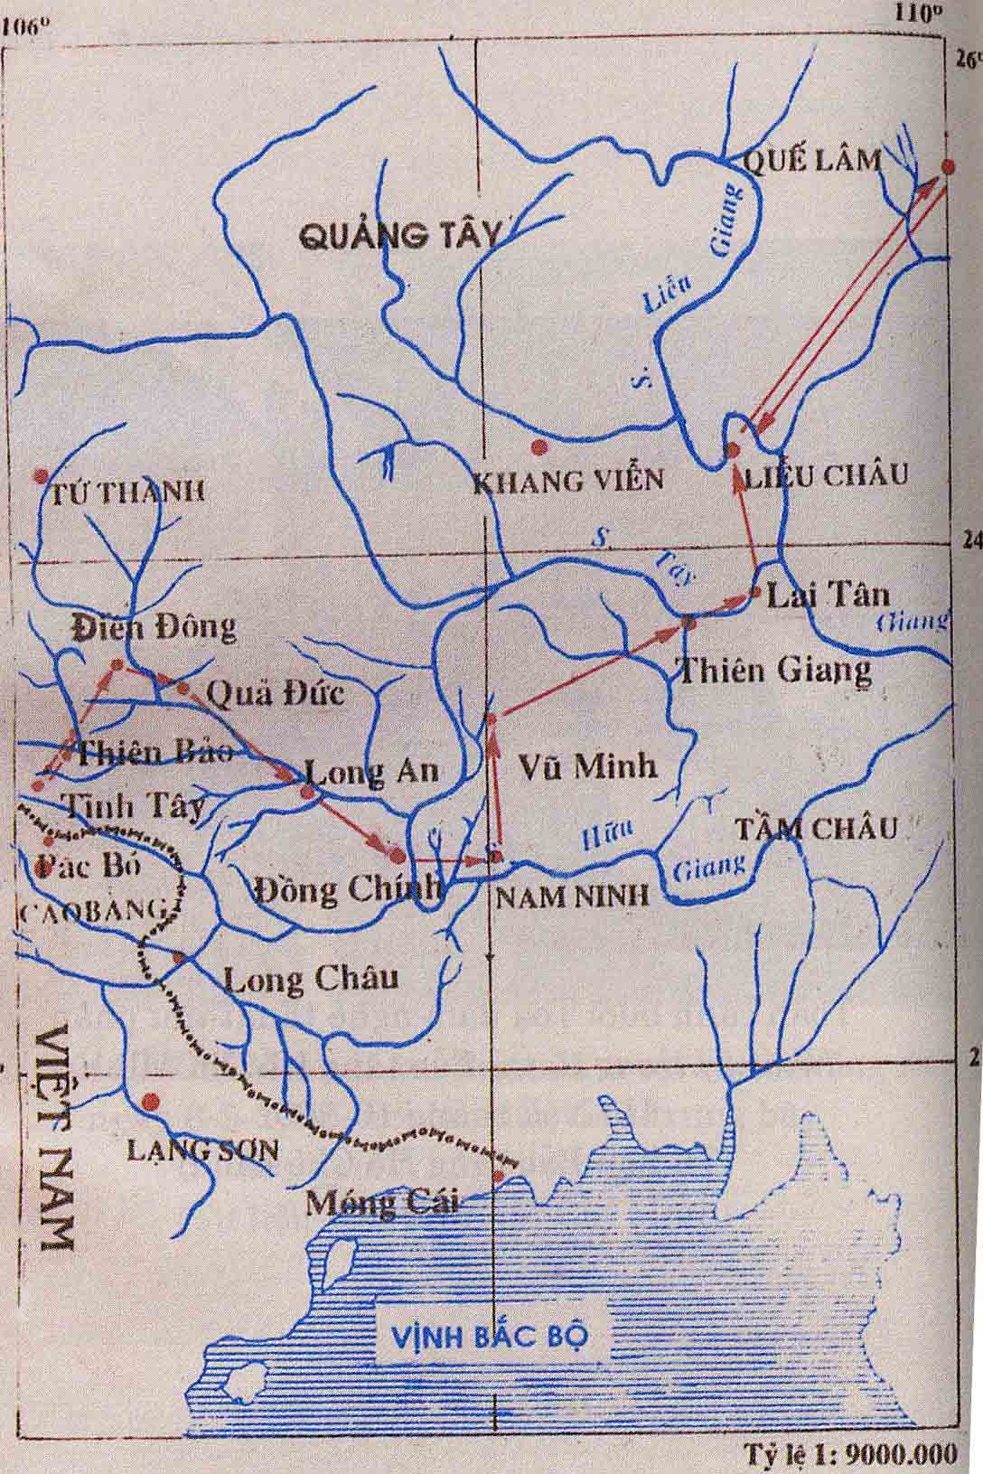

Slide 6
3. Bài thơ “Chiều tối”.
a. Hoàn cảnh sáng tác:
Bài thơ số 31 của tập “Nhật kí trong tù” được gợi cảm hứng từ một buổi chiều tối trên đường chuyển lao từ Tĩnh Tây đến Thiên Bảo.
b. Thể thơ - Bố cục:

Slide 7
CHIỀU TỐI (Mộ)
HỒ CHÍ MINH
Phiên âm
Quyện điểu quy lâm tầm túc thụ,
Cô vân mạn mạn độ thiên không;
Sơn thôn thiếu nữ ma bao túc,
Bao túc ma hoàn, lô dĩ hồng.
Chim mỏi về rừng tìm cây ngủ, Chòm mây lẻ trôi lững lờ trên tầng không; Thiếu nữ xóm núi xay ngô, Ngô xay vừa xong, lò than đã đỏ.
Dịch nghĩa
Dịch thơ
Chim mỏi về rừng tìm chốn ngủ, Chòm mây trôi nhẹ giữa tầng không; Cô em xóm núi xay ngô tối, Xay hết, lò than đã rực hồng.

Slide 8
2. Bài thơ “Chiều tối”.
a. Hoàn cảnh sáng tác:
b. Thể thơ - Bố cục:
- Thể thơ: Thất ngôn tứ tuyệt.
- Bố cục: 2 phần:
+ Hai câu đầu: Bức tranh thiên nhiên.
+ Hai câu cuối: Bức tranh cuộc sống.

Slide 9
II. ĐỌC HIỂU VĂN BẢN.

Slide 10
II. ĐỌC HIỂU VĂN BẢN.
1. Hai câu đầu: Bức tranh thiên nhiên.
Chim mỏi về rừng tìm chốn ngủ, Chòm mây trôi nhẹ giữa tầng không;
(Quyện điểu quy lâm tầm túc thụ,
Cô vân mạn mạn độ thiên không;)
quen thuộc trong thơ ca xưa.
- Với bút pháp ước lệ, tượng trưng, tác giả đã vẽ nên hai hình ảnh “cánh chim” và “chòm mây”
- Thiên nhiên buổi chiều được miêu tả qua những hình ảnh nào? Nhận xét về những hình ảnh này.
- Những biện pháp nghệ thuật trong hai câu đầu?
- Cảm nhận về tâm trạng và vẻ đẹp tâm hồn của Bác qua hai câu đầu.
Buổi chiều.

Slide 11
- Nghệ thuật:
+ Nhân hóa, ẩn dụ: cánh chim mỏi mệt; chòm mây cô đơn, lững lờ trôi.
Sự mỏi mệt; cô đơn của người tù sau một ngày giải lao vất vả nơi đất khách quê người.
+ Tương phản: “Cánh chim” tìm về tổ sau một ngày kiếm ăn ; “chòm mây” tự do bay về một nơi vô định >< người tù mất tự do và chốn nghỉ đêm nay sẽ lại là một nhà tù.
Nỗi buồn, cô đơn của Bác trong cảnh chiều.

Slide 12
- Vẻ đẹp tâm hồn Bác:
+ Tình yêu thiên nhiên tha thiết.
+ Tinh thần lạc quan, phong thái ung dung , tự tại của tù nhân.
=> Bức tranh thiên nhiên tuyệt đẹp vào buổi chiều miền sơn cước; tình yêu thiên nhiên và phong thái ung dung tự tại của Hồ Chí Minh.

Slide 13
II. ĐỌC HIỂU VĂN BẢN.
2. Hai câu cuối: Bức tranh cuộc sống.
Cô em xóm núi xay ngô tối, Xay hết, lò than đã rực hồng.
(Sơn thôn thiếu nữ ma bao túc,
Bao túc ma hoàn, lô dĩ hồng.)
Bức tranh sinh hoạt của con người được miêu tả qua những từ ngữ, hình ảnh nào?
Những biện pháp nghệ thuật trong hai câu cuối? Hiệu quả?
Cảm nhận được điều gì về tâm trạng và vẻ đẹp tâm hồn của Bác qua hai câu cuối?

Slide 14
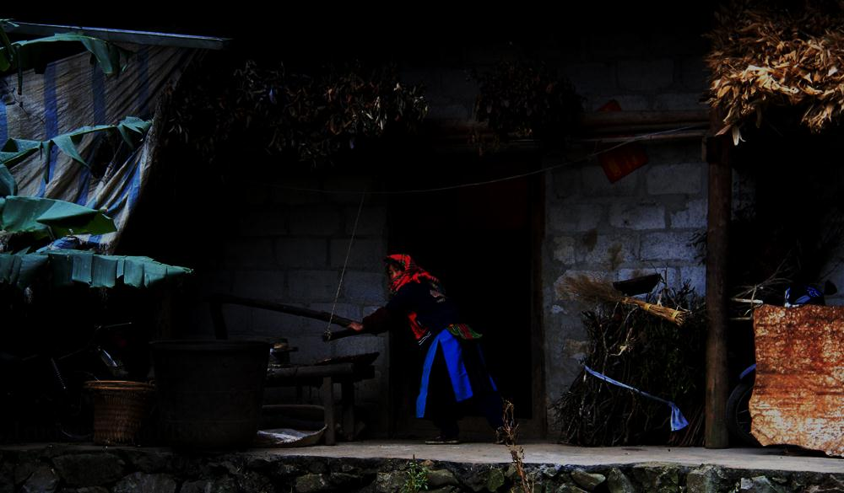
II. ĐỌC HIỂU VĂN BẢN.
2. Hai câu cuối: Bức tranh cuộc sống.

Slide 15
II. ĐỌC HIỂU VĂN BẢN.
2. Hai câu cuối: Bức tranh cuộc sống.
- Hình ảnh trung tâm của bức tranh chiều tối là cô gái xay ngô chuẩn bị cho bữa tối toát lên vẻ trẻ trung, khỏe khoắn.
- Nghệ thuật:
+ Điệp vòng: xay ngô tối (ma bao túc), xay hết (bao túc ma hoàn) → Vòng quay không dứt của động tác xay ngô
→ chăm chỉ, cần mẫn của cô gái.
+ Chữ “hồng” - nhãn tự của toàn bài thơ.

Slide 16
- Vẻ đẹp tâm hồn Bác.
+ Tình thương yêu của Bác dành cho con người.
+ Niềm lạc quan, yêu đời → “Tinh thần thép” của người chiến sĩ cộng sản Hồ Chí Minh.
=> Bức tranh cuộc sống giản dị, ấm áp tình người; tình yêu cuộc sống, yêu con người và tinh thần lạc quan của Bác.

Slide 17
III. TỔNG KẾT
1. Nghệ thuật
2. Nội dung
Cổ điển kết hợp hiện đại.
Tình yêu thiên nhiên, yêu cuộc sống.
Ý chí,
nghị lực phi thường của Bác.

